Slide 1

C++程序与算法
《C++ 语言基础》
do while循环

Slide 2
do while 循环
例4-5 猜数游戏(P52页)
小洛机器人和你玩猜数游戏! 小洛随机选择并默默记下一个1~100 的整数,你需要不断猜测这个数字是什么并输入验证。
如果你输入的数字比小洛选择的数字小, 小洛会输出“Too small”;
如果比小洛选择的数字大,小洛输出“Too large”;
如果刚好猜对,小洛输 出“You are right !!”。
如果一次没有猜中, 则继续猜, 直到猜中为止。
分析:由于事先不清楚循环的次数,所以还是可以使用 while 循环。
我们这里介绍一种新的形式, 即 do while 循环。

Slide 3
do while 循环
在猜数游戏中，我们需要不断猜测这个数字是什么，如果一次没有猜中, 则继续猜, 直到猜中为止。 在这个例子中，循环体和循环条件是什么？
循环体：是用户去猜测一个数字。
循环条件：是“猜测的数字不等于答案”。只要此条件为真，循环就应该继续。
如果我们直接使用之前学习的 while 循环：
while 循环要求 “先判断、后执行”。
也就是会 先判断 猜测的数字不等于答案 这个条件。
如果条件为真，则执行循环体：让用户去猜测一个新的数字。
大家有没有发现一些问题呢？在这个问题中我们到底是应该先执行判断还是先执行循环体呢？

Slide 4
do while 循环
while循环其 先判断、后执行 的原则会引发一个问题。
循环的条件是“猜测的数字不等于答案”，但在首次进入循环进行判断时，用户根本还未进行过任何猜测，这使得第一次的条件判断无法判断。
故我们必须先无条件地执行一次循环体（即完成首次猜测），才能获得用于后续条件判断的猜测数据，而这是while循环自身逻辑所无法直接满足的。
如果我们使用之前学过的 while 循环，代码会是这样：
int guess, ans = 10;
while (ans != guess) {
cin >> guess;
}

Slide 5
do while 循环
而这类“无论条件如何，循环体都至少需要执行一次”的场景，在生活中还有很多，例如：
在 ATM 机上取款，你必须先输入一次密码，机器随后才会验证其正确性。
而对于这类问题，C++ 提供了 do-while 循环来解决这种无论如何都得先试一次的场景。
书本P52页: do-while 循环语法结构(先执行，后判断)：
do {
// 循环体
// 这部分代码保证在首次一定会被执行。
} while (循环条件); // 注意这里的分号不能省略！
do：关键字，标志着循环体的开始。
{ ... }：花括号内是循环体，即需要重复执行的代码。
while (循环条件)：在循环体执行 之后 进行条件判断。

Slide 6
do while 循环
do {
// 循环体
// 这部分代码保证在首次一定会被执行。
} while (循环条件); // 注意这里的分号不能省略！
do-while 循环的执行逻辑就是：先执行，后判断。
无条件执行：程序首次遇到 do，不进行任何判断，直接进入循环体 {} 并执行其中的所有语句。
执行后判断：循环体执行完毕后，程序来到 while 部分，计算 () 中“循环条件”的真假。
根据判断结果：
  如果条件为 真(true)，程序会跳转回 do 的为止处，开始新一轮的循环（重复步骤1和2）。
  如果条件为 假(false)，循环结束，程序继续执行 while(...); 后面的代码。

Slide 7
do while 循环
我们就可以通过 do while 完成 例4-5 猜数游戏了！
int ans = 一个随机数;
int guess; // 猜测的数字
do {
cin >> guess;
if(guess > ans) { cout << "Too Large"; }
if(guess < ans) { cout << "Too Small"; }
} while (guess != ans);
cout << "You are right!!";
那我们如何让计算机产生一个随机数呢？

Slide 8
do while 循环
1. 随机数工具：rand() 函数
功能：rand() 函数会返回一个“随机”的整数。
头文件：要使用 rand()，你必须在代码的开头包含 <cstdlib> 这个头文件。 #include <cstdlib>
返回值范围：rand() 返回的数并不是无限大的，它的范围是从 0 到 RAND_MAX。
  RAND_MAX 是一个在 <cstdlib> 中定义好的常量。它的具体值取决于你的编译器和操作系统。书上提到，在Windows下它通常是 32767，在Linux下可能更大。
#include <iostream>
#include <cstdlib>
using namespace std;
int main() {
cout << rand(); // 输出一个 0 到 RAND_MAX 之间的数
}
尝试运行右侧的代码(P52页)：

Slide 9
do while 循环
不随机的随机数
如果你多次运行上面那段代码，你会发现什么？
每次程序启动后输出的随机数都是完全一样的！
这需要理解计算机生成随机数的本质。计算机执行的是精确的指令，它无法创造真正的、完全不可预测的随机。我们程序中使用的随机数，其实是 伪随机数。
伪随机数是通过一个确定的数学公式（算法）计算出来的一系列数字。这个序列看起来非常随机，毫无规律，但它实际上是完全由一个初始值决定的。
随机数种子：这个用来启动随机数序列的“初始值”，就被称为种子，相信大家在玩一些具有随机地图的游戏的时候，时常可以让你输入地图种子来生成不同的地图。

Slide 10
do while 循环
解决方案：使用 srand() 与 time(0)
为了让随机数“随机”起来，我们必须在每次程序运行时，都给它一个不同的种子。这个“播种”的操作，就是由 srand() 函数完成的。
srand() 函数：全称是 "seed random"，它用来设置 rand() 函数的随机数种子。你给它一个整数，它就会把这个整数作为新的种子。
那么，我们该用什么作为种子呢？
我们需要一个每次程序运行时都是大概率不同的值。一个选择就是——当前的时间。因为时间总是在流逝，所以每次运行程序时的精确时间点几乎都是独一无二的。
time(0) 函数：这个函数会返回从一个标准时间点（1970年1月1日）到当前时刻所经过的秒数。这是一个一直在变化的整数。
头文件：要使用 time() 函数，你需要包含 <ctime> 这个头文件。

Slide 11
do while 循环
我们就可以通过将 srand(time(0)); 这行代码放在程序开始处，以设置随机数种子。
#include <iostream>
#include <cstdlib> // 为了 srand 和 rand
#include <ctime> // 为了 time
using namespace std;
int main() {
// 使用当前时间作为随机数种子
srand(time(0));
cout << "第一个随机数: " << rand() << endl;
cout << "第二个随机数: " << rand() << endl;
return 0;
}
现在尝试每次运行这个程序，得到的数字就都会不一样了！

Slide 12
do while 循环
生成特定范围的随机数
rand() 生成的是 0 到 RAND_MAX 之间的数，但我们通常需要的是一个特定范围的数，比如猜数游戏中的 1 到 100。这可以通过 取模运算符 % 和 加法 + 来实现。
我们来拆解猜数游戏中的 rand() % 100 + 1：
rand()：生成一个 0 到 RAND_MAX 的随机数（例如 23546）。
rand() % 100：将上一步的数对 100 取余数。任何整数对 100 取余，结果必然是 0 到 99 之间的一个数。（例如 23546 % 100 结果是 46）。
... + 1：将 0 到 99 的范围整体向上平移一位，变成 1 到 100。（例如 46 + 1 结果是 47）。
这样，我们就成功地获得了一个 1 到 100 之间的随机数。
Notes:
可以通过 rand() % (b - a + 1) + a 可以生成一个 a 到 b 之间的随机数。

Slide 13
do while 循环
最终代码：
srand(time(0));
int ans = rand() % 100 + 1; // 随机数
int guess; // 猜测的数字
do {
cin >> guess;
if(guess > ans) { cout << "Too Large"; }
if(guess < ans) { cout << "Too Small"; }
} while (guess != ans);
cout << "You are right!!";

Slide 14
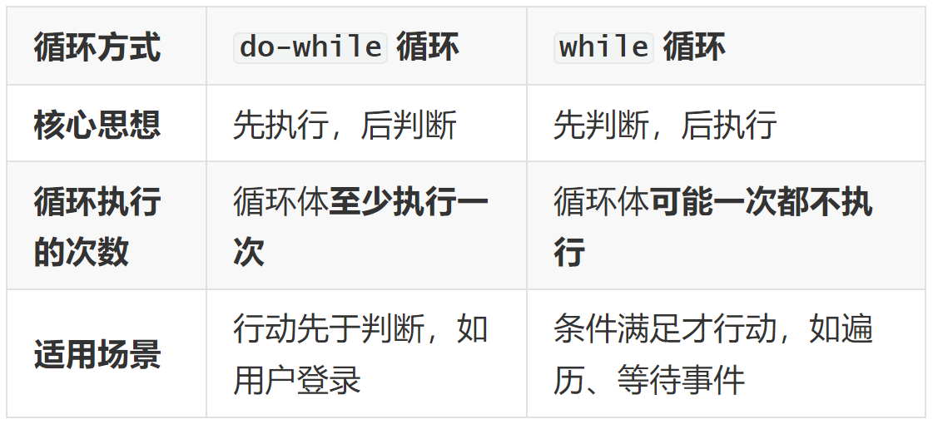
do while 循环
do-while 循环总结
do-while 与 while 对比
do {
// 循环体，保证首次必定执行。
} while (循环继续的条件表达式);
do：标志着循环体开始，首次必定执行。
{...}：循环体代码块。
while(...)：事后判断环节。
;：while 结尾的分号不能省略，

